Slide 1


Planejamento e Gestão: Implantação dos Planos Municipais de Saneamento Básico
Luiz Antônio Castro dos Santos

Slide 2


Consórcio Pró-Sinos
Fundado em 16 de agosto de 2007, com a denominação de Consórcio Público de Saneamento Básico da Bacia Hidrográfica do Rio dos Sinos – Pró-Sinos, é um órgão executivo das ações, projetos e programas voltados ao saneamento básico da Bacia do Rio dos Sinos, funcionando como uma autarquia interfederativa.

Slide 3
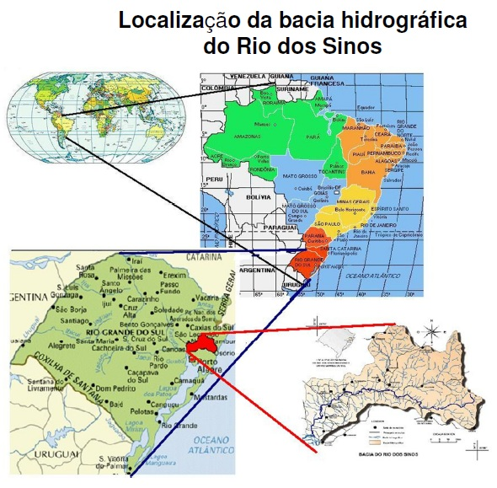
Consórcio Pró-Sinos

Slide 4
Consórcio Pró-Sinos
O Pró-Sinos desenvolve: projetos, capta recursos , pode executar obras, serviços e estudos relacionados ao saneamento básico e ambiental na região de sua abrangência. Um exemplo disso é o Programa de Educação Ambiental do Pró-Sinos, que existe desde a criação do Consórcio. Outro exemplo foi a elaboração do Plano Regional e Planos Municipais de Saneamento Básico dos Entes Consorciados ao Pró-Sinos, (26 dos 32 municípios que compõem a Bacia do Rio dos Sinos).

Slide 5
Plano de Saneamento
Plano de Saneamento é um instrumento de planejamento para auxiliar os municípios a identificar os problemas do setor, diagnosticar demandas de expansão e melhoria dos serviços, estudar alternativas de solução, bem como estabelecer e equacionar objetivos, metas e investimentos necessários, com vistas a universalizar o acesso da população aos serviços de saneamento.

Slide 6
Marco Regulatório do Saneamento Brasileiro: Lei nº 11.445/07
O saneamento é visto como uma questão de Estado, reforçando a ideia de planejamento sustentável, tanto do ponto de vista da saúde e do meio ambiente como do ponto de vista financeiro.
Os quatro eixos do Saneamento Básico são: Resíduos Sólidos, Tratamento de Água, Tratamento de Esgoto e Manejo de Águas Pluviais.
A busca pela universalização e integralidade da prestação dos serviços, sempre com transparência e sujeita ao controle social, é outro ponto destacado.

Slide 7
Lei nº 11.445/07
O saneamento básico tem que ser pensado em conjunto com as demais políticas de desenvolvimento regional voltadas à melhoria da qualidade de vida bem como à busca eficiente dos recursos hídricos.
O PMSB deve ser compatível com os planos de bacias hidrográficas.

Slide 8
Conteúdo mínimo do Plano de Saneamento (art. 19)
I - diagnóstico da situação e de seus impactos nas condições de vida, utilizando sistema de indicadores sanitários, epidemiológicos, ambientais e socioeconômicos, apontando as causas das deficiências detectadas;
II - objetivos e metas de curto, médio e longo prazos para a universalização, admitidas soluções graduais e progressivas, observando a compatibilidade com os demais planos setoriais;

Slide 9
Conteúdo mínimo do Plano de Saneamento (art. 19)
III - programas, projetos e ações necessárias para atingir os objetivos e as metas, de modo compatível com os respectivos planos plurianuais, indicando possíveis fontes de financiamento;
IV- ações para emergências e contingências;
V- mecanismos e procedimentos para avaliação sistemática da eficiência e eficácia das ações programadas.

Slide 10
Fases do Plano de Saneamento Básico
FASE I – Planejamento do Processo
Etapa 1 – Coordenação, Participação Social e comunicação
Etapa 2 – Objeto (Projeto do plano), Termo de Referência e Assessoramento
FASE II – Elaboração do PMSB
Etapa 3 – Diagnóstico da Situação do Saneamento Básico

Slide 11
Fases do Plano de Saneamento Básico
Etapa 4 – Prognósticos e alternativas para a universalização. Condicionantes Diretrizes, Objetivos e Metas
Etapa 5 – Programas, projetos e ações
Etapa 6 – Ações para emergência e contingências
Etapa 7 – Mecanismos e procedimentos para a avaliação
sistemática da eficiência, eficácia e efetividade das ações do PMSB

Slide 12
Fases do Plano de Saneamento Básico
Etapa 8 – Sistema Municipal de Informações em Saneamento Básico
FASE III – Aprovação do PMSB
Etapa 9 – Aprovação do PMSB

Slide 13
FASE I – Planejamento do Processo
Etapa 1 - Coordenação, Participação Social e Comunicação
Coordenação do processo de elaboração:
COMITÊ DE COORDENAÇÃO
Instância deliberativa responsável pela condução da elaboração do Plano (fornecer subsídios para as discussões e análise do Comitê executivo)
COMITÊ EXECUTIVO
Instância de operacionalização do processo do Plano com composição técnica multidisciplinar (analisar e aprovar os produtos propostos pela empresa contratada)

Slide 14
FASE II - Elaboração do PMSB
Diagnóstico da situação do Saneamento Básico
• Prognóstico
• Objetivos e metas a curto, médio e longo prazo
• Programas, projetos e ações
• Ações para emergências e contingências
• Mecanismos e procedimentos para a avaliação sistemática da
eficiência, eficácia e efetividade das ações do PMSB
• Sistema Municipal de Informações em Saneamento Básico
• Fontes de recursos

Slide 15
FASE III - Aprovação do PMSB
Para que o PMSB passe a se constituir um instrumento da Política Pública é imprescindível que o Executivo Municipal o encaminhe para aprovação na Câmara Municipal, através de um projeto de Lei.

Slide 16
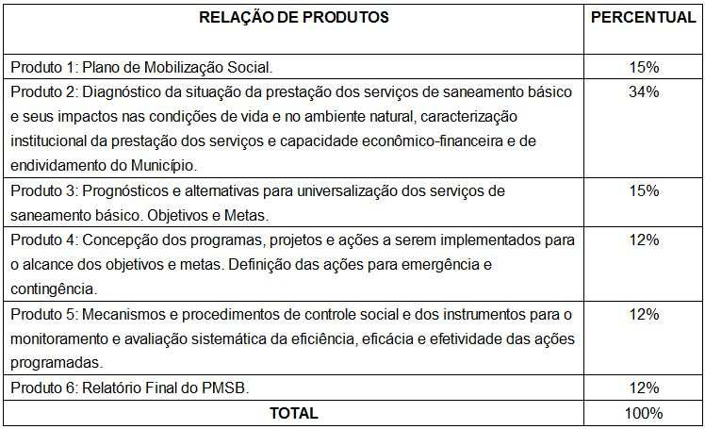

Slide 17
Obrigado proficastro@hotmail.com
(51)89249527

